Slide 1



Aula 01
Apresentação
18 de Março de 2022

Slide 2

Quem somos
O colmeia é um grupo de extensão da UDESC. Nós trabalhamos com o tema de hardware e software livre, damos aulas, palestras, minicursos e também fazemos alguns outros projetos

Slide 3
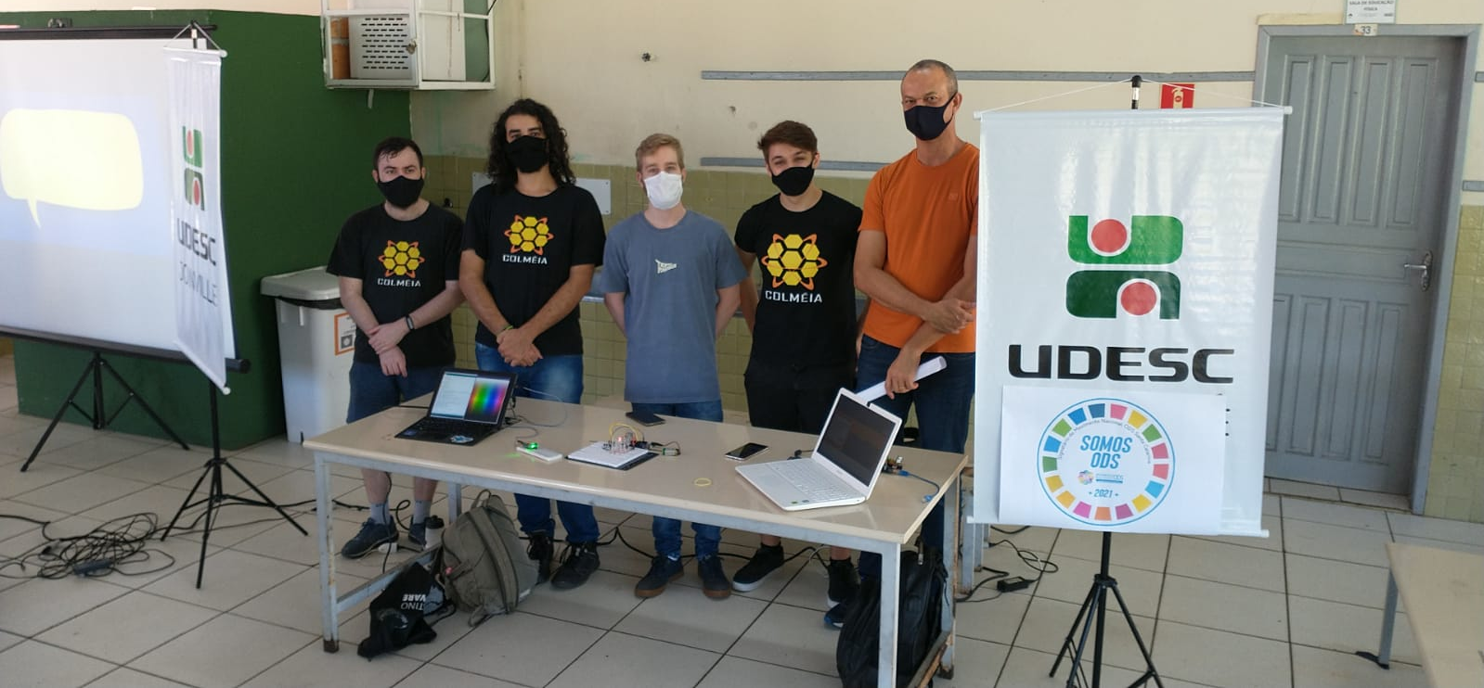
Os bolsistas e voluntários

Slide 4
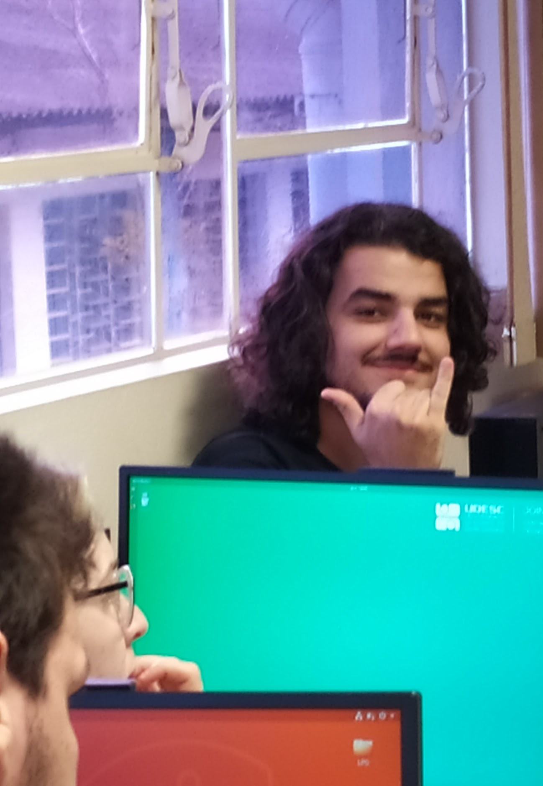
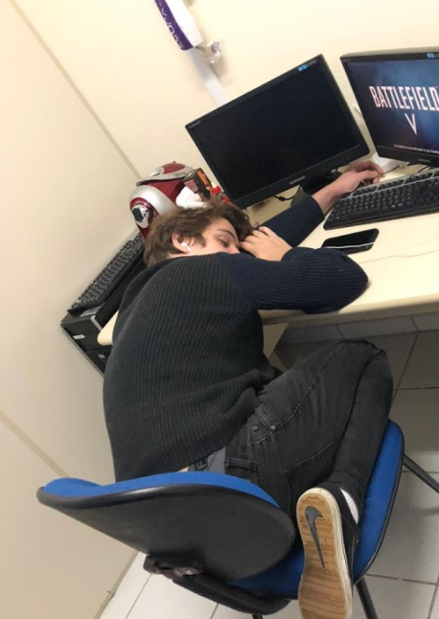
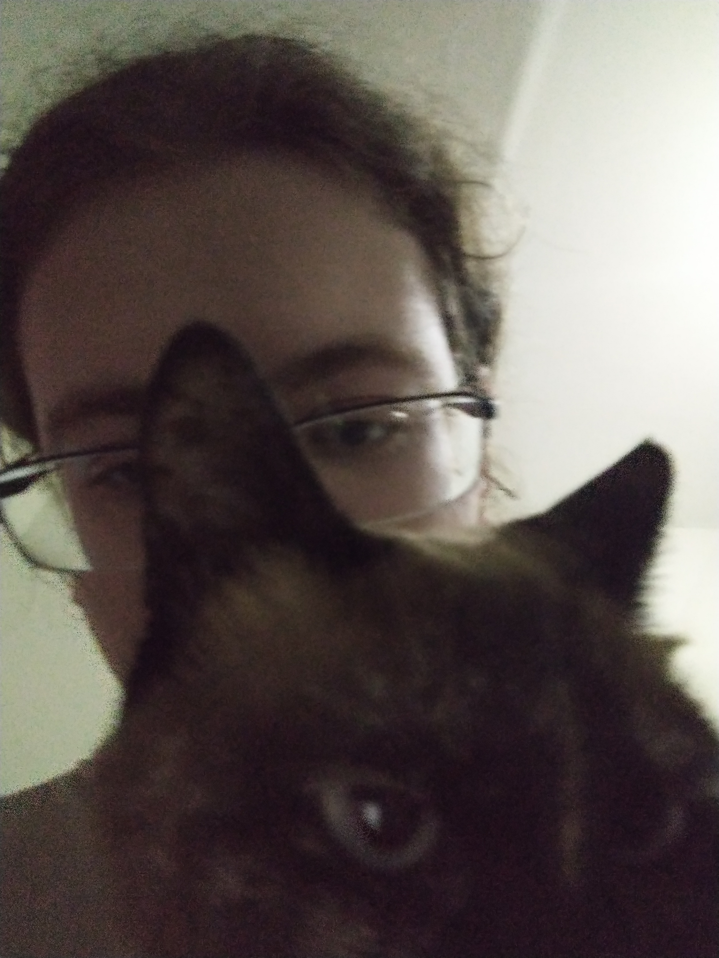
Os professores

Slide 5
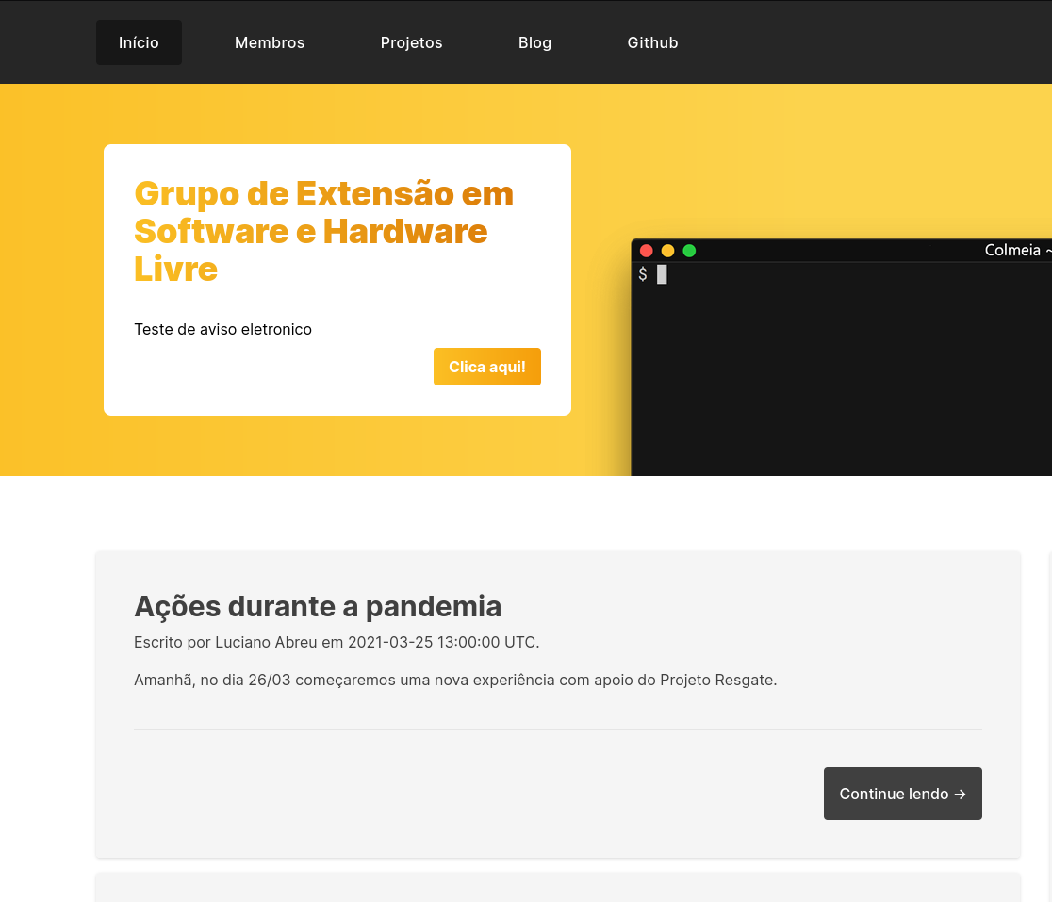
Alguns projetos
Site do grupo
O site foi feito usando Ruby on Rails, Docker e PostgreSQL
Mesma tecnologia usada no site de vacinação de Joinville (agenda-saúde)
Ninguém tinha conhecimento sobre as tecnologia que usamos, fomos fazendo e aprendendo
http://colmeiaudesc.herokuapp.com

Slide 6

Alguns projetos
Aulas para o Projeto Resgate
Desde 2021 o grupo está trabalhando com o Projeto Resgate, ministrando esse curso que vocês estão fazendo e um segundo curso de eletrônica básica.

Slide 7
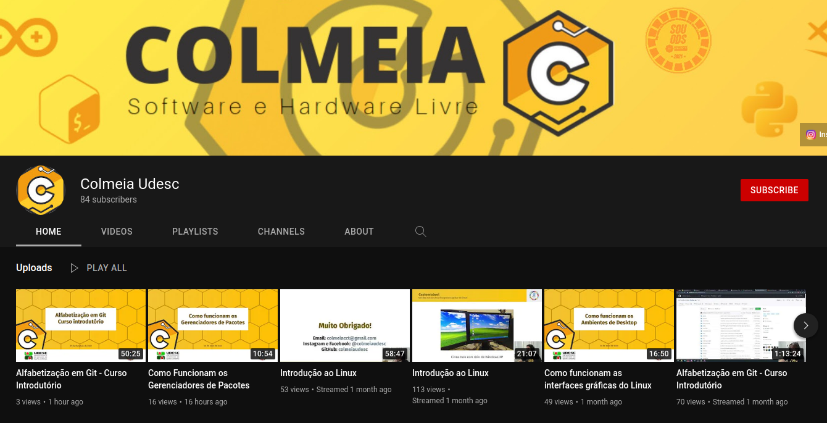
Alguns projetos
Canal do YouTube
No início da pandemia, para não ficarmos parados, decidimos adaptar nossos minicursos e palestras para o YouTube, além de publicar outros vídeos com curiosidades, explicações sobre tecnologias Open Source e uma série fazendo “Hello World” em algumas linguagens de programação, como C e Python

Slide 8

Um pouco sobre a UDESC
A UDESC é a Universidade do Estado de Santa Catarina. É uma universidade pública, gratuita e de qualidade, onde todos podem estudar, inclusive vocês no futuro!
No campus de Joinville, o Centro de Ciências Tecnológicas, temos os cursos de Ciência da Computação, Engenharia Elétrica, Mecânica e de Produção, e Licenciatura (formação de professores) em Química, Física e Matemática.

Slide 9

O que vamos ver
Durante o curso, vocês irão aprender a usar uma ferramenta chamada MIT App Inventor para criar aplicativos de celular.
Também irão aprender os fundamentos da programação imperativa e a programar e programar em blocos utilizando a linguagem Scratch

Slide 10
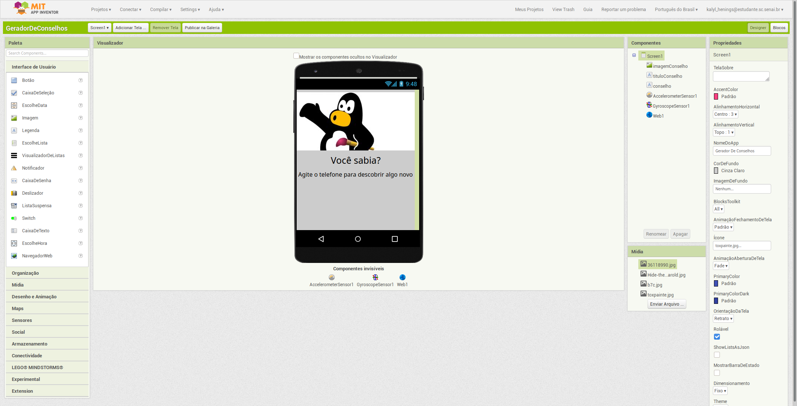
O que vamos ver

Slide 11
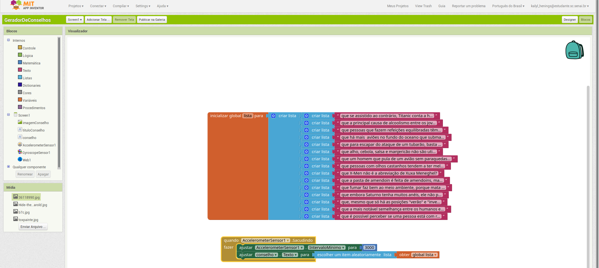
O que vamos ver

Slide 12

Agora é a vez de vocês!
A gente também quer conhecer vocês!
Vamo lá, abram os microfones e as câmeras (se quiserem, mas seria legal pelo menos o microfone) e apresentem-se para a gente!

Slide 13
Alguma dúvida?
Email para contato com os professores
Filipe Cattoni Elias
1036226998@edu.udesc.br
Kalyl Henings
kalyl.henings@projetoresgate.org.br
Luciano Waynd de Abreu
luciano.abreu@projetoresgate.org.br

Slide 14
Aula 01
Muito Obrigado!
18 de Março de 2022

